Slide 1
Travaux disciplinaires au CFPT
Par Vincent Naef, I.IN-P4B
Jeudi 8 juin 2017

Slide 2
Sommaire
Introduction
Fonctionnalités
Démonstration
Analyse organique
Tests
Conclusion

Slide 3

Introduction - Travail disciplinaire ?
J’aurais dû faire mes devoirs…
Quoi : Une sanction
Comment : Recopie de texte
Où : À domicile
Donné par : L’enseignant
Effectué par : L’élève
But : Éducation

Slide 4
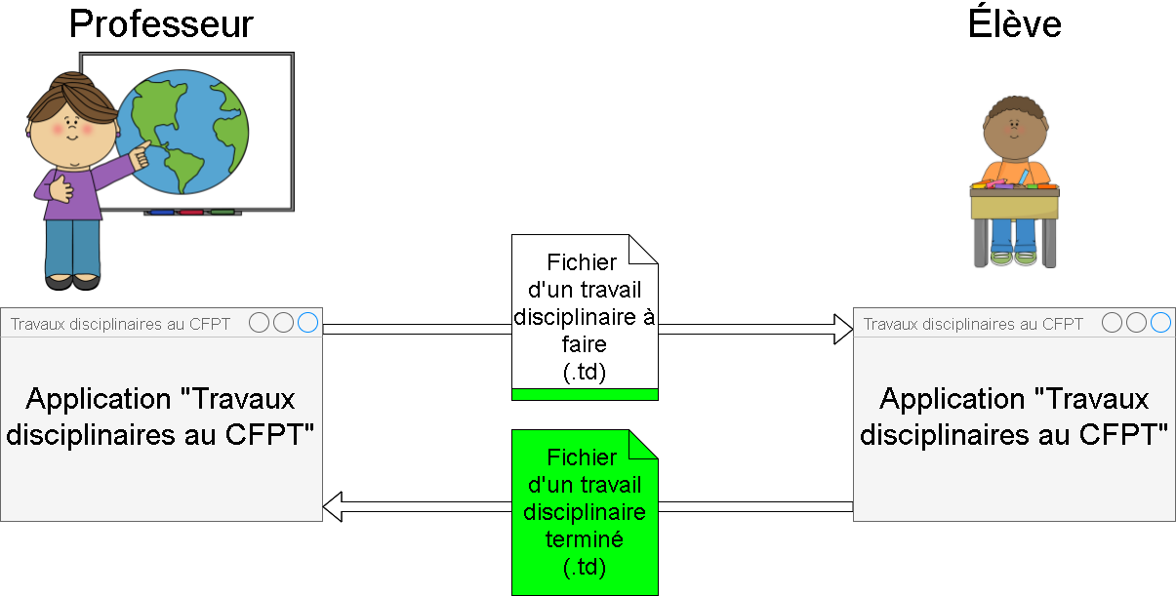
Fonctionnalités – Utilisation de l’application

Slide 5
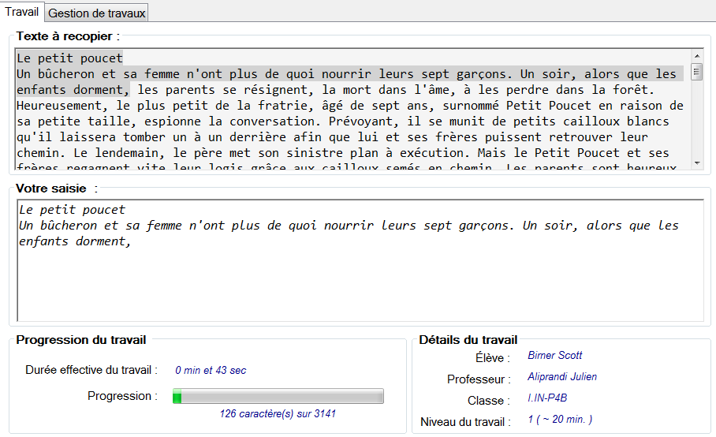
Fonctionnalités - Exécution du travail disciplinaire

Slide 6
Fonctionnalités - Exécution du travail disciplinaire

Slide 7
Fonctionnalités - Exécution du travail disciplinaire

Slide 8
Fonctionnalités - Exécution du travail disciplinaire

Slide 9
Fonctionnalités - Exécution du travail disciplinaire

Slide 10
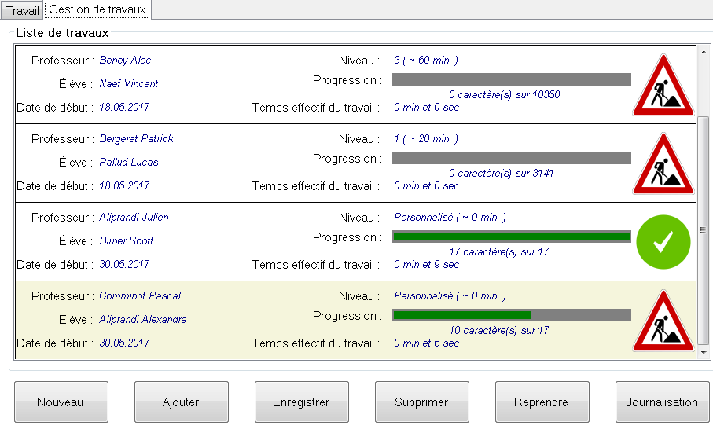
Fonctionnalités - Gestion des travaux disciplinaires

Slide 11
Fonctionnalités - Gestion des travaux disciplinaires

Slide 12
Fonctionnalités - Gestion des travaux disciplinaires

Slide 13
Fonctionnalités - Gestion des travaux disciplinaires

Slide 14
Fonctionnalités - Gestion des travaux disciplinaires

Slide 15
Fonctionnalités - Gestion des travaux disciplinaires

Slide 16
Fonctionnalités - Gestion des travaux disciplinaires

Slide 17
Fonctionnalités - Gestion des travaux disciplinaires

Slide 18
Fonctionnalités - Gestion des travaux disciplinaires

Slide 19
Fonctionnalités - Gestion des travaux disciplinaires

Slide 20
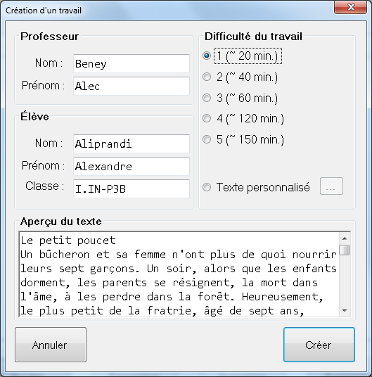
Fonctionnalités - Création d’un travail disciplinaire

Slide 21
Fonctionnalités - Création d’un travail disciplinaire

Slide 22
Fonctionnalités - Création d’un travail disciplinaire

Slide 23
Fonctionnalités - Création d’un travail disciplinaire

Slide 24
Fonctionnalités - Création d’un travail disciplinaire

Slide 25
Démonstration
Démonstration du fonctionnement de l’application

Slide 26
Analyse organique – L’utilisateur recopie le texte
Événement “rbxCopieTexte_KeyPress”
FAUX
Affiche le code ascii au bout de 3 essais
Si le caractère tapé est le bon ?
FAUX
Si le travail est terminé ?
Avance la progression du travail
VRAI
Affiche que le travail est terminé
VRAI

Slide 27
Analyse organique – Sécurité
Problème : Données ne doivent pas être modifiée
Solution : Clé de validation

Slide 28
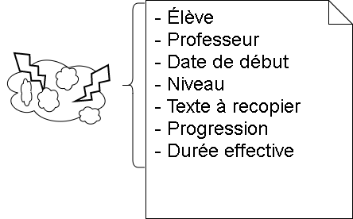
Analyse organique – Création d’une clé de validation
Méthode “CryptageTravail()”

Slide 29
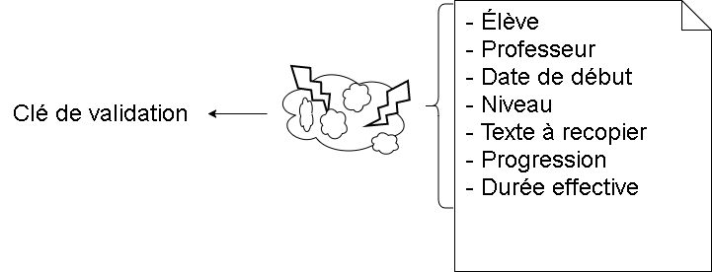
Analyse organique – Création d’une clé de validation
Méthode “CryptageTravail()”

Slide 30
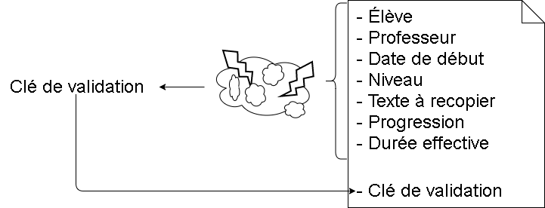
Analyse organique – Création d’une clé de validation
Méthode “CryptageTravail()”

Slide 31
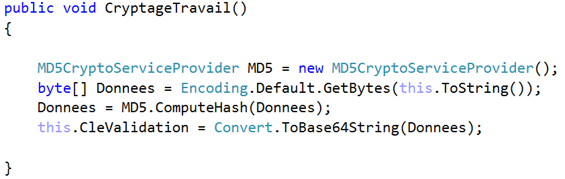
Analyse organique – Création d’une clé de validation
Méthode “CryptageTravail()”
Champs stockant la clé de validation
Données du travail sous format texte

Slide 32
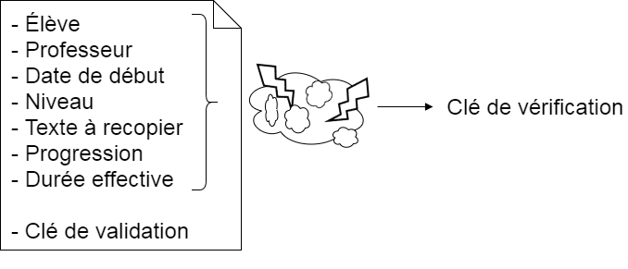
Analyse organique – Vérification du fichier
Méthode “VerifierDonneeTravail()”

Slide 33
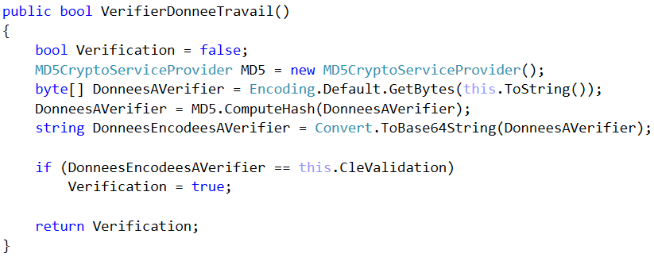
Analyse organique – Vérification du fichier
Méthode “VerifierDonneeTravail()”
Vérification des clés
Données du travail sous format texte

Slide 34
Tests
Procédure de test effectué
Création d’un nouveau travail
Envoie de ce travail par e-mail sur un autre poste
Ajout du travail dans la liste
Sauvegarde du travail
Exécution du travail
Testé par :
Vincent Naef
Dinh Moris

Slide 35
Conclusion - Contraintes du cahier des charges
Application portable
Textes prédéfinis à disposition
Possibilité de choisir un texte personnalisé
Travail associé à un élève, un professeur et une date de réalisation
Vérification de l’authenticité du travail
Journalisation de la liste de travaux

Slide 36
Conclusion - Fonctionnalités en plus
Liste des travaux géré par l’application
Durée du travail calculée
Aide présente dans l’application
Fichier personnalisé à disposition

Slide 37
Merci!
Questions ?

